Slide 1




Soubor nástrojů pro zajišťování
a zvyšování kvality
v odborném vzdělávání
a přípravě

Slide 2
CO SE DOZVÍTE
O ČEM BUDEME MLUVIT
1
Co je EQAVET (poslání, vize, cíle)
2
Uživatelé EQAVET, EQAVET v ČR
3
Jak na kvalitu v odborném vzdělávání
4
Příklady využití EQAVET
5
Ověřování prvků EQAVET v projektu POSPOLU

Slide 3
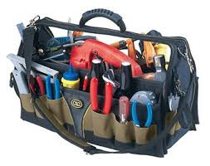
Co je
EQAVET a jaké je jeho poslání
EQAVET je souborem nástrojů, který pomáhá všem, kdo se podílejí na odborném vzdělávání, monitorovat, dokumentovat, vyhodnocovat a zlepšovat kvalitu odborného vzdělávání.

Slide 4
VIDEO o EQAVET
Co je EQAVET
https://www.youtube.com/watch?v=Jsg3ZtrVjd0
video EQAVET

Slide 5
VIZE A HLAVNÍ CÍL
EQAVET
Vize do budoucna
zajišťovat vysokou kvalitu OVP a napomáhat tomu, aby kompetence absolventů vyhovovaly potřebám trhu práce
podporovat vzájemné uznávání kvalifikací v členských státech EU
usnadňovat mobilitu žáků/studentů a zlepšovat jejich zaměstnatelnost
Hlavní cíl
propagovat využívání nástrojů pro zajišťování a zvyšování kvality OVP v zemích EU

Slide 6
DÍLČÍ CÍLE
EQAVET
Podporovat a rozvíjet kulturu kvality v OV
(zpětnovazební smyčka – výstup ovlivňuje vstup)
Podporovat spolupráci mezi školami a firmami (cyklus zajišťování kvality)
Podporovat spolupráci a vzájemnou výměnu zkušeností mezi zeměmi EU (případové studie)
Šířit informace o dobré praxi při zajišťování
a zvyšování kvality v OV

Slide 7
UŽIVATELÉ
EQAVET
Na úrovni EU
Na úrovni členských států
Evropská komise, tvůrci evropských politik
Evropské iniciativy (vzdělávání, práce)
Další evropské nástroje (EQF, ECVET)
Sekretariát EQAVET
Tvůrci národních politik (např. MŠMT, MPSV, NÚV, ČŠI…)
Vzdělavatelé a zřizovatelé škol (krajské orgány, školy)
Zaměstnavatelé (asociace, svazy…)
NRP EQAVET

Slide 8
EQAVET v ČR
2006
2010
2016
Vznik odborné skupiny
pro podporu kvality
v odborném vzdělávání
v ČR (NÚOV), z níž se později vyvinula
Národní síť pro podporu zajišťování kvality odborného vzdělávání
Na návrh ČŠI ustaven Národní referenční bod - NRP EQAVET CZ
MŠMT rozhodlo o přesunutí NRP EQAVET CZ pod NÚV, aktivity v oblasti počátečního i dalšího odborného vzdělávání podpořeny grantem
se stejným názvem. Znovuobnovení Národní sítě pro zajištění kvality

Slide 9
JAK NA KVALITU
V ODBORNÉM VZDĚLÁVÁNÍ
Nástroje k zajišťování a zvyšování kvality v OVP
cyklus zajišťování a zvyšování kvality (cyklus kvality)
kritéria kvality a orientační deskriptory
10 ukazatelů kvality
Co naplňuje cíle EQAVET
sdílení osvědčených postupů a příkladů osvědčené praxe (např. případové studie) z jednotlivých členských zemí EU
informační materiály (video…) a metodické publikace EQAVET
Doporučení Parlamentu EU a Rady EU k zavedení evropského referenčního rámce pro zajišťování kvality v oblasti OVP (červen 2009)

Slide 10
CYKLUS ZAJIŠŤOVÁNÍ A ZVYŠOVÁNÍ KVALITY (PDCA) 4 FÁZE
1
Plánování
2
Realizace
Nastavení jasných, vhodných a měřitelných cílů
Zavedení procesů a postupů pro dosažení vytyčených cílů
3
4
Revize
Hodnocení
Navržení a vytvoření hodnoticích mechanismů založených na sběru a zpracování dat
Diskuse s aktéry, zajištění a zapracování zpětné vazby, případné nastavení nových kroků a opatření k dosažení cílů

Slide 11
KRITÉRIA KVALITY, ORIENTAČNÍ DESKRIPTORY, UKAZATELE KVALITY – PŘÍKLADY
kritéria kvality
orientační deskriptory
ukazatele kvality
Plánování odráží strategickou vizi a zahrnuje jasné cíle, opatření a ukazatele
Plány provádění jsou navrženy na základě konzultací
se zúčastněnými subjekty
Evaluace výsledků a procesů
je prováděna pravidelně
a za pomoci měření
Na všech úrovních jsou stanoveny postupy, mechanismy a nástroje pro přezkoumávání
Cíle OVP jsou popsány s ohledem na střednědobé a dlouhodobé období a navazují na evropské cíle
Povinnosti poskytovatelů OVP
při realizaci jsou jasně popsány
a jsou transparentní
Je dohodnuta a popsána účast zainteresovaných subjektů
na procesu monitorování
a evaluace
Procesy jsou pravidelně přezkoumávány a jsou navrhovány akční plány pro provádění změn
Cíle OVP vymezené v ŠVP jsou v souladu s potřebami a požadavky zaměstnavatelů a odrážejí vývoj v daném odvětví
Realizace odborného výcviku/praxe je jasně vymezena ve smluvních vztazích mezi školou a firmou
Praktická závěrečná zkouška podle jednotného zadání probíhá ve firmě za účasti zástupců školy a firmy
Zpětná vazba od zaměstnavatelů
se stala podnětem pro úpravu ŠVP

Slide 12
UKAZATELE KVALITY PŘEHLED
1
Význam systémů zajišťování kvality pro poskytovatele OVP
6
Využití získaných dovedností na pracovišti
2
Prostředky vynaložené do vzdělávání učitelů
7
Míra nezaměstnanosti podle jednotlivých kritérií
3
Míra účasti v programech OVP
8
Zastoupení znevýhodněných skupin
4
Míra dokončení programů OVP
9
Mechanismy zjišťování potřeb trhu práce a navrhování změn v prog. OVP
5
Míra uplatnění účastníků v programech OVP
10
Opatření na podporu lepšího přístupu k OVP

Slide 13
PŘÍKLADY VYUŽITÍ CYKLU KVALITY SYSTÉM (stát, kraje)
úprava legislativy
např. možnost zřídit pozici koordinátora spolupráce škol a firem, zapojovat odborníky z praxe do výuky, NZZ, atd.
revize RVP SOV
v návaznosti na proměny a potřeby trhu práce a dle požadavků zaměstnavatelů
revize NSK
na základě požadavků světa práce a vývoje odvětví

Slide 14
PŘÍKLADY VYUŽITÍ CYKLU KVALITY VZDĚLAVATELÉ (SOŠ a SOU)
revize a úpravy ŠVP
dle potřeb praxe (začlenění nových poznatků, důraz
na odborné dovednosti spojené s novými technologiemi ...)
revize a úpravy plánu spolupráce školy s firmou
podle potřeb konkrétního oboru vzdělání (seznámení s novými technologiemi a poznatky, síťování s experty…)
příprava nových učebních a metodických materiálů
v souladu s novými poznatky a vývojem technologií

Slide 15
PŘÍKLADY UPLATNĚNÍ PRINCIPŮ PRO ZAJIŠŤOVÁNÍ KVALITY V PROJEKTECH A ÚKOLECH – PŘÍKLADY
Projekty
Cesta ke kvalitě - autoevaluce
NZZ (Nová závěrečná zkouška)
NSK (Národní soustava kvalifikací)
POSPOLU
P-KAP (strategické nástroje rozvoje školy – akční plánování, ŠAP a PA)
MOV (Modernizace odborného vzdělávání)
Mistrovská zkouška
Kvalitní škola (ČŠI)
Strategické úkoly
Revize RVP

Slide 16
Ověřování prvků EQAVET v projektu POSPOLU
Kritéria kvalitní přípravy
Plán spolupráce

Slide 17
ZAJIŠTĚNÍ KVALITNÍ ODBORNÉ PŘÍPRAVY
VÝCHODISKA A ŘEŠENÍ
Praktické vyučování žáků, které probíhá na pracovištích firem, není nijak standardizováno.
Možná řešení – inspirace:
Švýcarský dotazník „QualiCarte“
Cyklus kvality EQVET, který sestává ze čtyř fází: plánování – realizace – hodnocení – revize

Slide 18
OVĚŘOVÁNÍ PRVKŮ EQAVET
V PROJEKTU POSPOLU (2012-2015)
vznikl dotazník „Kritéria kvalitní přípravy“,
jde o autoevaluační dotazník pro zaměstnavatele, jehož základem je srozumitelnost a jednoduchost
je určen pro vyhodnocení vlastního systému řízení kvality při spolupráci se školou v oblasti praktického vyučování
obsahuje 30 indikátorů kvality ve čtyřech oblastech

Slide 19
OBLASTI HODNOCENÍ KVALITY – MONITOROVÁNÍ PODMÍNEK, PRŮBĚHU A VÝSLEDKŮ ODBORNÉ PŘÍPRAVY
Období před nástupem žáka do firmy (tj. zda je definován očekávaný profil a dovednosti, zda si může pracoviště prohlédnout, atd.)
Období před začátkem odborné přípravy (tj. zda je určen instruktor, zda je zajištěno hygienické zázemí, atd.)
Praktická příprava a její průběh (tj. zda instituce pomáhá žákovi získat kompetence potřebné pro trh práce, jak výcvik a hodnocení probíhá)
Zodpovědnost dané firmy a průběh spolupráce (např. vzdělávání instruktorů, řešení absencí, atd.)

Slide 20
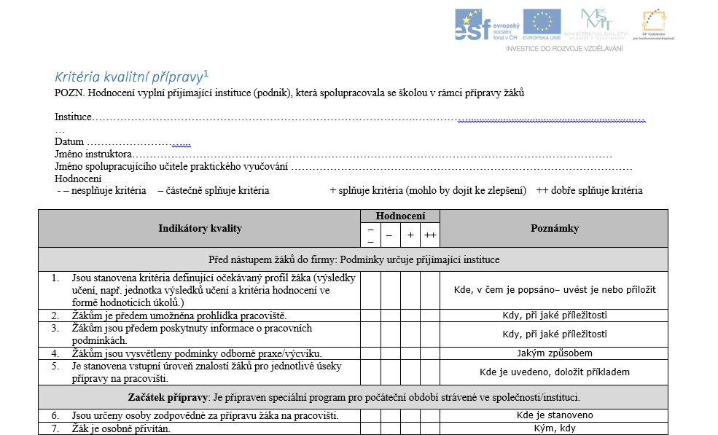
DOTAZNÍK „KRITÉRIA KVALITNÍ PŘÍPRAVY“ – UKÁZKA

Slide 21
PRINCIPY PRÁCE S DOTAZNÍKEM
Tabulku vyplňuje firma, která spolupracovala se školou v rámci praktického vyučování žáků na pracovišti
Dotazník podepisuje instruktor a zástupce firmy
Záznam může být využit také jako podklad pro práci koordinátora spolupráce školy s firmou
Je žádoucí, aby se záznamem všichni aktéři dále (ideálně společně) pracovali
Dotazník obsahuje také prostor pro zaznamenání cílů na další období (ty vycházejí z vyhodnocení dotazníku)

Slide 22
HODNOCENÍ KVALITY PRAKTICKÉHO VYUČOVÁNÍ
– VZTAH K CYKLU KVALITY EQAVET
Fáze plánování – vytvoření plánu realizace praktického vyučování na pracovišti (např. na základě dodatku k ŠVP), včetně vymezených kompetencí, kterých má žák dosáhnout; podpis všech potřebných smluv.
Fáze realizace – samotná realizace odborného výcviku / odborné praxe žáků na pracovišti v souladu s plánem.
Fáze hodnocení – zhodnocení celé spolupráce a vzniklých materiálů.
Fáze revize – revize plánu na základě pozitivních i negativních zkušeností. Tato fáze má velký význam, protože díky ní je možné odstranit základní nedostatky (např. přílišnou obsáhlost nebo odbornou náročnost kompetencí, které má žák v rámci odborného výcviku / odborné praxe zvládnout).

Slide 23
HODNOCENÍ KVALITY PRAKTICKÉHO VYUČOVÁNÍ
– VZTAH K CYKLU KVALITY EQAVET (II.)
Po vyhodnocení a revizi plánu je možné stav upravit a plánovat další realizaci.
Tento postup by měl být opakován v pravidelných časových intervalech.
Na základě vyhodnocení je potřeba činit případná opatření ke zvýšení kvality a efektivity spolupráce (úprava či změna obsahu, jiná forma spolupráce či změna poskytovatele atd.).

Slide 24
DOTAZNÍK „KRITÉRIA KVALITNÍ PŘÍPRAVY“
V MODULU POSPOLU
Spolu s ostatními nástroji je k dispozici v Modulu Pospolu na Metodickém portále rvp.cz
https://pospolu.rvp.cz/seznam-nastroju

Slide 25
NÁSTROJ NA PODPORU KVALITY PRAKTICKÉHO VYUČOVÁNÍ – PLÁN SPOLUPRÁCE
jde o plán spolupráce školy se sociálními partnery
může být přílohou k ŠVP (dodatek k ŠVP)
jedná se o soubor několika formulářů obsahujících výčet firem, s nimiž škola bude spolupracovat při realizaci ŠVP
k dispozici je offline verze nástroje
konkretizuje a zpřesňuje podmínky spolupráce školy a firmy
v ideálním případě je aktualizován vždy pro konkrétní školní rok
umožní lépe reagovat na změny ve výrobním programu firem, na vývoj v oboru a další podněty
pomůže zabezpečit praktickou výuku ve vztahu ke konkrétní firmě a sledovat kvalitu spolupráce na OV a OP
nástroj bude dále rozpracován v projektu MOV

Slide 26
Děkuji za pozornost!

